Slide 1
精雕机（高精度数控铣床）
学习、实践与自主制作

Slide 2
目录
讲座部分 45’
精雕机简介 12’
应用案例：iPhone 5S、涡轮叶片 5’
精雕机结构及原理 5’
精雕机安全操作规程 2’
精雕机加工流程 33’
零件设计——建模、生成刀路 4’
数据传输——网络化现场管理 3’
机床初始化配置 5’
工件装卡 4’
分中对刀 5’
数控加工 9’
工件卸载 3’

Slide 3
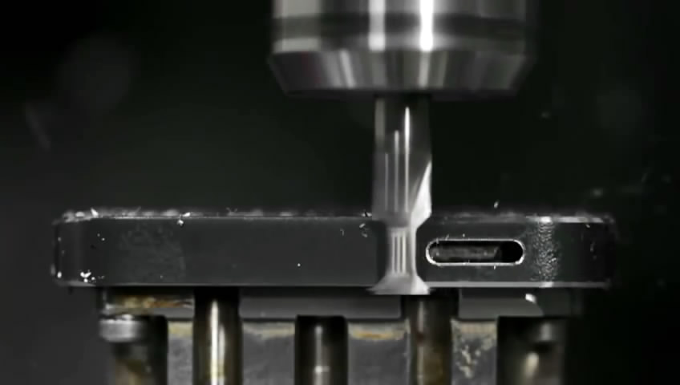
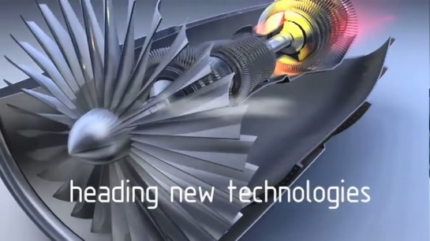
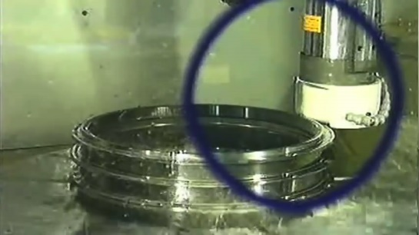
身边的精密加工产品
iPhone 5 加工制作——三轴精雕机床加工【视频】
http://www.idownloadblog.com/2012/09/12/how-the-iphone-5-is-made/
眼镜框架——五轴精雕机床加工【视频】
人工膝关节、乐器——五轴精雕机床加工
涡轮叶片等航空部品部件——五轴精雕机床加工（海外）【视频】

Slide 4
精雕机结构及原理
加工区服务器
旋转主轴
JD50
数控系统
伞式刀库
三自由度加工区
对刀仪
主轴制冷机
冷却液箱

Slide 5
安全使用规范
开机主轴预热，必须带刀柄，且刀柄盖必须取下，以免飞出伤人。
主轴运转时，操作台推拉门必须关闭！
以下情形可开门操作：
分中、定位时，主轴停转情况下
手轮试切时
养成先试切再运行的好习惯
执行程序或执行MDI指令时，必须先进行手轮试切，再点击取消试程序自动运行

Slide 6
精雕加工示范

Slide 7
安全操作规程——再次强调
主轴运转时，操作台推拉门必须关闭！
以下情形可开门操作：
分中、定位时，主轴停转情况下
手轮试切时
养成先试切再运行的好习惯
执行程序或执行MDI指令时，必须先进行手轮试切，再点击取消试程序自动运行
装卡材料时一定要牢固，必须做到“装实、装正、装平”
严禁在材料悬空的地方进行加工
加工金属时必须加切削液，切削液必须冲到刀具上
加工过程中严禁伏在加工区域进行观察，严禁用手直接触碰加工表面。谨防异物入眼及高温烫伤！

Slide 8
精雕机加工流程
零件设计
选择合适的软件进行建模
3D环境中线框建模完成后，必须将图形聚中（变换菜单-图形聚中）
选择合适的刀具，并将路径间距与刀具几何尺寸匹配进行设置
刀路生成时需要在机床设置信息里选择JD50系统，并取消输出样条
【延伸知识】
数字化建模是当今最常用的加工辅助工具。通过CAD、CAM系统，配合实际制造，可以实现精确的工件加工定义、加工仿真、虚拟装配等。

Slide 9
精雕机加工流程
数据传输
将ENG文件拷贝到现场电脑的共享文件夹里。
在精雕机上打开远程共享文件夹中的程序文件
【延伸知识】
分布式数控系统DNC是一种利用网络技术进行大规模生产现场管理的手段，在现代制造企业中广泛使用。

Slide 10
精雕机加工流程
机床配置
回参考点
主轴定向
刀具库退回（600机型）
工件装卡
分中
定Z平面
对刀（对于加工过程中使用2把或以上刀具的程序）

Slide 11
精雕机加工流程
数控加工试制
工件卸载

Slide 12
欲知更多……
……请踊跃提问！

Slide 13
附录

Slide 14
基本操作流程（日常标准操作流程）
机床外部橙红色旋钮电源上电
开启电脑
打开Main程序
回参考点，按ALL，按主轴定向，按刀库退回（600型）
启动气压密封
主轴预热（每天早上开机时运行约30分钟）
装卡工件
分中、定Z轴
对刀
运行程序

